Slide 1
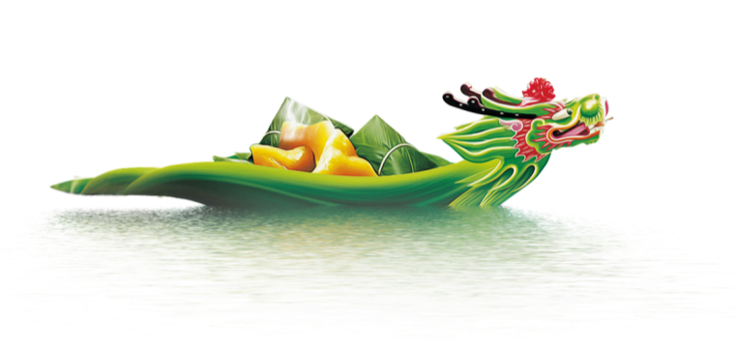
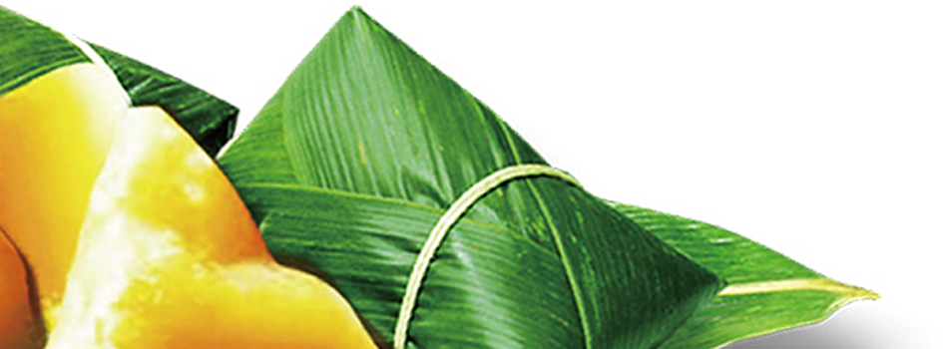
端
午
中
国
传
统
节
日
端
午
HAPPY DRAGON BOAT FESTIVAL
浓情端午
尽情放粽
第一PPT

Slide 2
端
午
端午节为每年农历五月初五，又称端阳节、午日节、五月节、五日节、艾节、端五、重午、重五、午日、夏节、蒲节，是夏季的一个驱除瘟疫的节日，与春节、中秋等节日同属东亚文化圈的大中华地区及日本、朝鲜、韩国、越南的重要传统节日。

Slide 3
端
午
来源
端午节起源于中国，最初为古代百越地区（长江中下游及以南一带）崇拜龙图腾的部族举行图腾祭祀的节日，百越之地春秋之前有在农历五月初五以龙舟竞渡形式举行部落图腾祭祀的习俗。后因战国时期的楚国（今湖北）诗人屈原在该日抱石跳汨罗江自尽，统治者为树立忠君爱国标签将端午作为纪念屈原的节日；部分地区也有纪念伍子胥、曹娥等说法。
自古以来端午节便有划龙舟及食粽等节日活动。端午节与春节、清明节、中秋节并称为中国汉族的四大传统节日。 自2008年起，端午节被列为国家法定节假日。2006年5月，国务院将其列入首批国家级非物质文化遗产名录；2009年9月，联合国教科文组织正式审议并批准中国端午节列入世界非物质文化遗产，成为中国首个入选世界非遗的节日

Slide 4
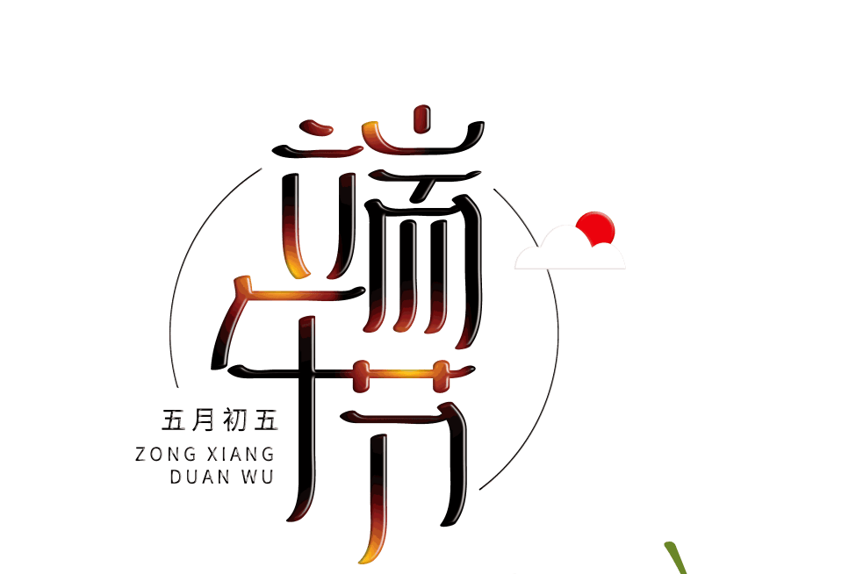
农历五月初五，端午节划龙舟吃粽子
插艾蒿等都是我国的传统习俗
习俗

Slide 5
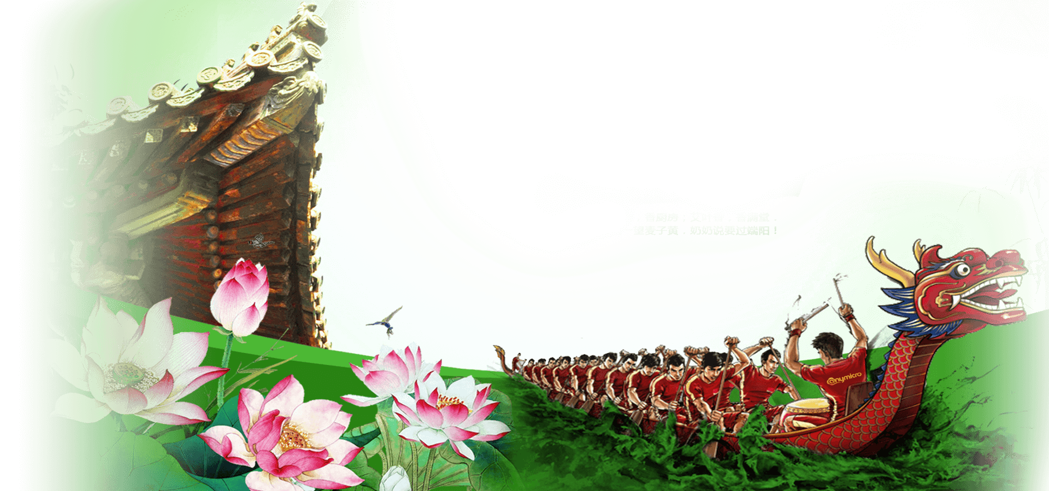
划龙舟
赛龙舟是为了纪念爱国诗人屈原而兴起的。由此可见，赛龙舟不仅是一种体育娱乐活动，更体现出人们心中的爱国主义和集体主义精神。划龙舟是屈原故里最大的群众性集会，锣声一响《招魂曲》一唱，随着"我哥回"的声声呼唤，四乡八里的人们便聚集到了西陵峡两岸，用划龙舟这种最古老最隆重的方式纪念屈原

Slide 6
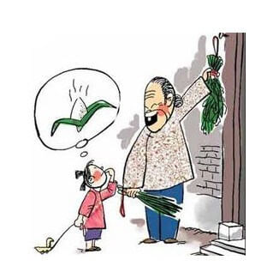
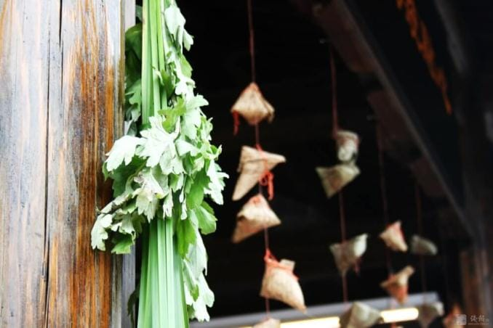
挂艾草与菖蒲
在端午节人们把菖蒲、艾叶插于门庭、悬于堂中，用以驱瘴避邪。在传统的端午对联或帖子亦有“绿艾悬门添藻彩，青蒲注酒益芬芳。菖华泛酒尧樽绿，菰叶萦丝楚粽香”等句。可知艾蒿与菖蒲均为端午节习俗中普遍使用的两种植物

Slide 7
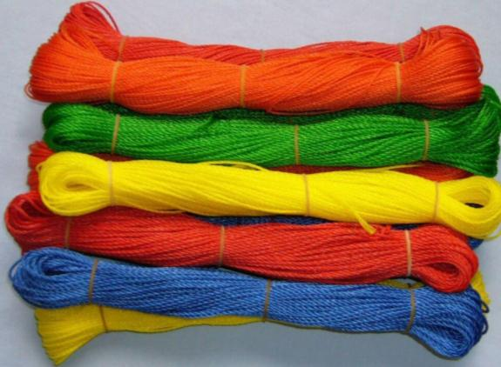
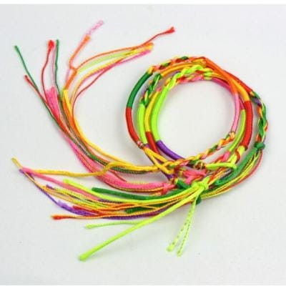
栓五色丝线
中国传统文化中，象征五方五行的五种颜色青、红、白、黑、黄被视为吉祥色。在端午这一天，孩子们要在手腕脚腕上系上五色丝线，以保安康
据说，戴五色线的儿童可以避开蛇蝎类毒虫的伤害；扔到河里，意味着让河水将瘟疫、疾病冲走，儿童由此可以保安康

Slide 8
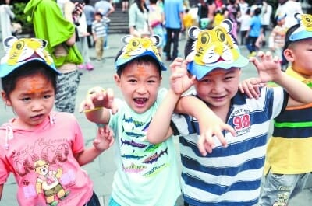
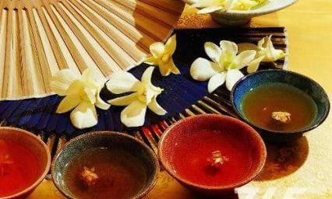
画额
端午节时以雄黄涂抹小儿额头的习俗，云可驱避毒虫。典型的方法是用雄黄酒在小儿额头画“王”字，一借雄黄以驱毒，二借猛虎（“王”似虎的额纹，又虎为兽中之王，因以代虎）以镇邪。清富察敦祟《燕京岁时记》：“每至端阳，自初一日起，取雄黄合酒洒之，用涂小儿领及鼻耳间，以避毒物。”除在额头、鼻耳涂抹外，亦可涂抹他处，用意一致。山西《河曲县志》云：“端午，饮雄黄酒，用涂小儿额及两手、足心，……谓可却病延年。”

Slide 9
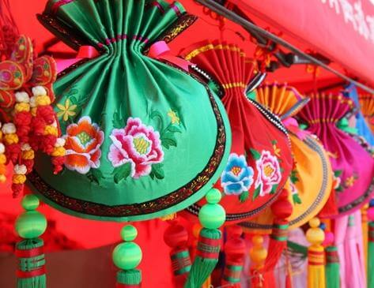
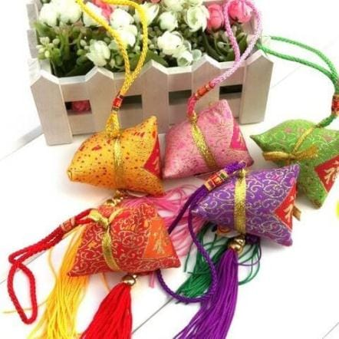
戴香包
戴香包，香包又叫香袋、香囊、荷包等，有用五色丝线缠成的，有用碎布缝成的，内装香料，佩在胸前，香气扑鼻。陈示靓的《岁时广记》引《岁时杂记》提及一种“端五以赤白彩造如囊，以彩线贯之，搐使如花形。”以及另一种“蚌粉铃”：“端五日以蚌粉纳帛中，缀之以绵，若数珠。令小儿带之以吸汗也”。这些随身携带的袋囊，内容物几经变化，从吸汗的蚌粉、驱邪的灵符、铜钱，辟虫的雄黄粉，发展成装有香料的香囊，制作也日趋精致，成为端午节特有的民间艺品。
Notes:
PPT模板： www.1ppt.com/moban/ 行业PPT模板：www.1ppt.com/hangye/
节日PPT模板：www.1ppt.com/jieri/ PPT素材： www.1ppt.com/sucai/
PPT背景图片：www.1ppt.com/beijing/ PPT图表： www.1ppt.com/tubiao/
优秀PPT下载：www.1ppt.com/xiazai/ PPT教程： www.1ppt.com/powerpoint/
Word教程： www.1ppt.com/word/ Excel教程： www.1ppt.com/excel/
个人简历： www.1ppt.com/jianli/ PPT课件： www.1ppt.com/kejian/
手抄报： www.1ppt.com/shouchaobao/ 试题下载： www.1ppt.com/shiti/
教案下载： www.1ppt.com/jiaoan/ 字体下载： www.1ppt.com/ziti/

Slide 10
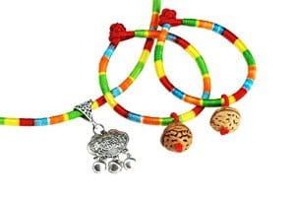
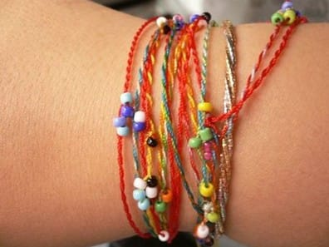
佩长命缕
端午节时厌胜佩饰。亦称续命缕、续命丝、延年缕、长寿线，百索、辟兵绍、五彩缕等，名称不一，形制、功用大体相同。其俗在端午节以五色丝结而成索，或悬于门首，或戴小儿项颈，或系小儿手臂，或挂于床帐、摇篮等处，俗谓可避灾除病、保佑安康、益寿延年。

Slide 11
农历五月初五，端午节划龙舟吃粽子
插艾蒿等都是我国的传统习俗
食俗

Slide 12
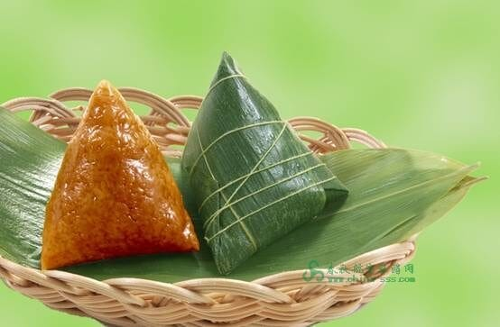
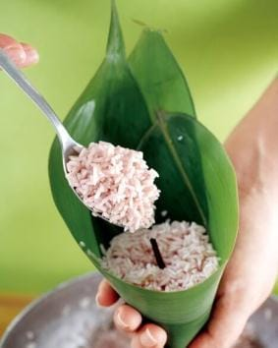
包粽子
包粽子，首先要准备好粽子叶，老北京包粽子的粽子叶一般是苇叶，用在包粽子上就被称为粽叶。过去，粽子叶都是老人们去自己摘的，现在北京城周边没有芦苇荡了，这粽子叶也只有去超市买了。很多人认为粽子叶越绿越艳越好，其实不然，越绿越艳的粽叶有可能是用颜料染成的，正常的粽叶应该是黄绿色略显陈旧；正常的粽叶包出的粽子有一种粽叶的香味而不是其他的怪味；如果煮完粽子之后，水是淡黄色，那说明这粽叶没问题，否则，那粽子还是不要吃了。

Slide 13
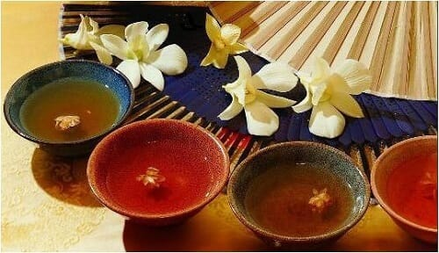
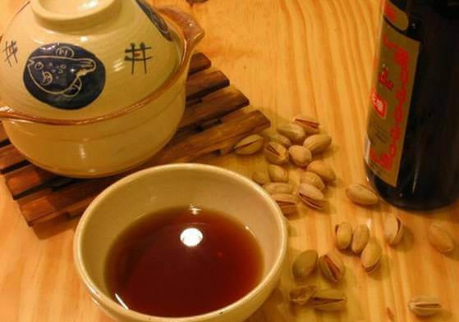
喝雄黄酒
雄黄酒，用研磨成粉末的雄黄泡制的白酒或黄酒，汉民族传统节日端午节的饮品。
雄黄酒需在太阳下晒，有的从五月初一晒到初五。作为一种中药药材，雄黄可以用做解毒剂、杀虫药。于是古代人就认为雄黄可以克制蛇、蝎等百虫，"善能杀百毒、辟百邪、制蛊毒，人佩之，入山林而虎狼伏，入川水而百毒避"。虽然雄黄酒里含砷化合物，砷元素是砒霜的主要成分，但是少量的砷是对身体有益的

Slide 14
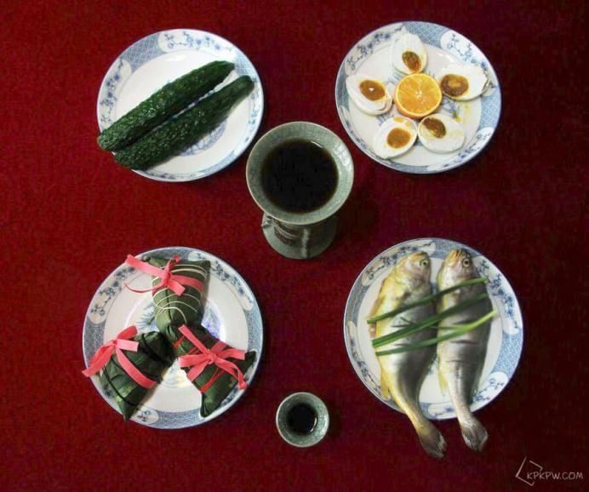
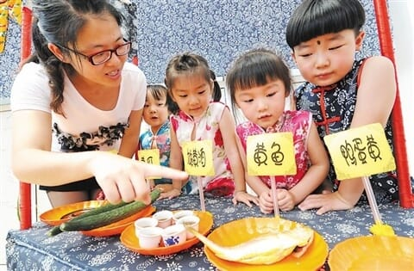
吃五黄
汉族民间风时风俗。流行于杭州等地。农历五月，杭州人称五黄月，因有五种带“黄”音的食物上市而得名。端午那天，杭州人必须吃雄黄酒（以雄黄和烧酒调和，削菖蒲根加入，饮少许）、黄鱼、黄瓜、咸甲鸭蛋黄以及用黄豆饭裹的粽子，称为“吃五黄”。

Slide 15
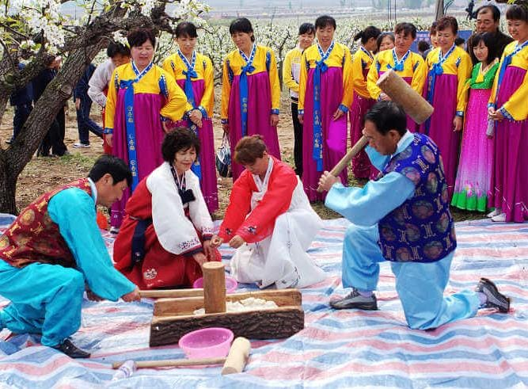
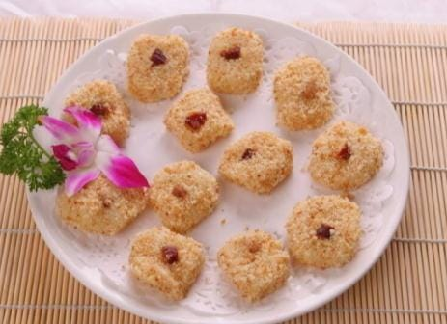
打糕
端午节是吉林省延边朝鲜族人民隆重的节日。这一天最有代表性的食品是清香的打糕。打糕，就是将艾蒿与糯米饭，放置于独木凿成的大木槽里，用长柄木捶打制而成的米糕。这种食品很有民族特色，又可增添节日的气氛。

Slide 16
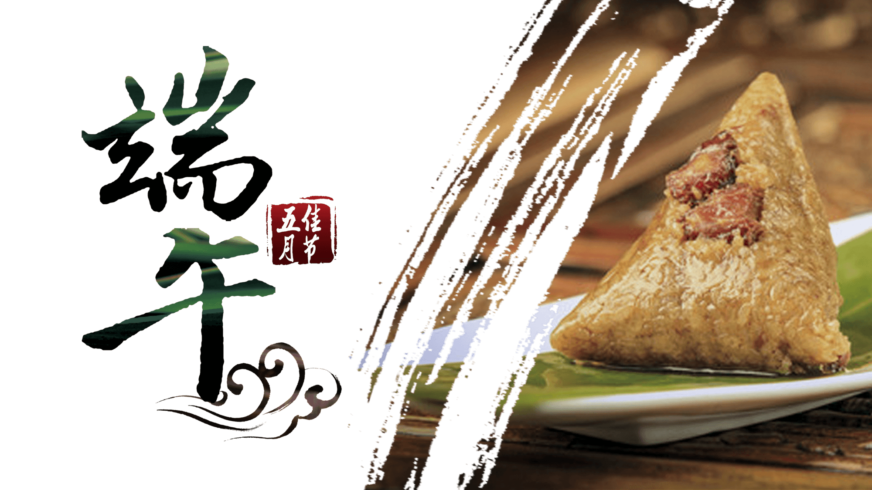
包粽子的方法

Slide 17
将两张粽叶折叠成漏斗
放入少量的糯米
放入辅料
将糯米裹紧
用绳子将粽叶裹紧
再加盖一层糯米

Slide 18
谢谢欣赏
中
国
传
统
节
日
端
午
HAPPY DRAGON BOAT FESTIVAL
浓情端午
尽情放粽
第一PPT

